Slide 1
あらかじめ せいふくした
ヨセフ
2022ねん 1がつ がくいんふくいんか ２か
(사)세계복음화전도협회어린이선교국

Slide 2
じょろん
サミットタイム(Summit Time)
24 いのり
あさ
ひる
よる
こきゅういのり
かくにんする じかん
さんみいったい
かんがえ
５つのちから
かえる じかん
みざ 9
みること
かみのくに
かくていする じかん
3じだい
みことば せいり
いやし ちから

Slide 3
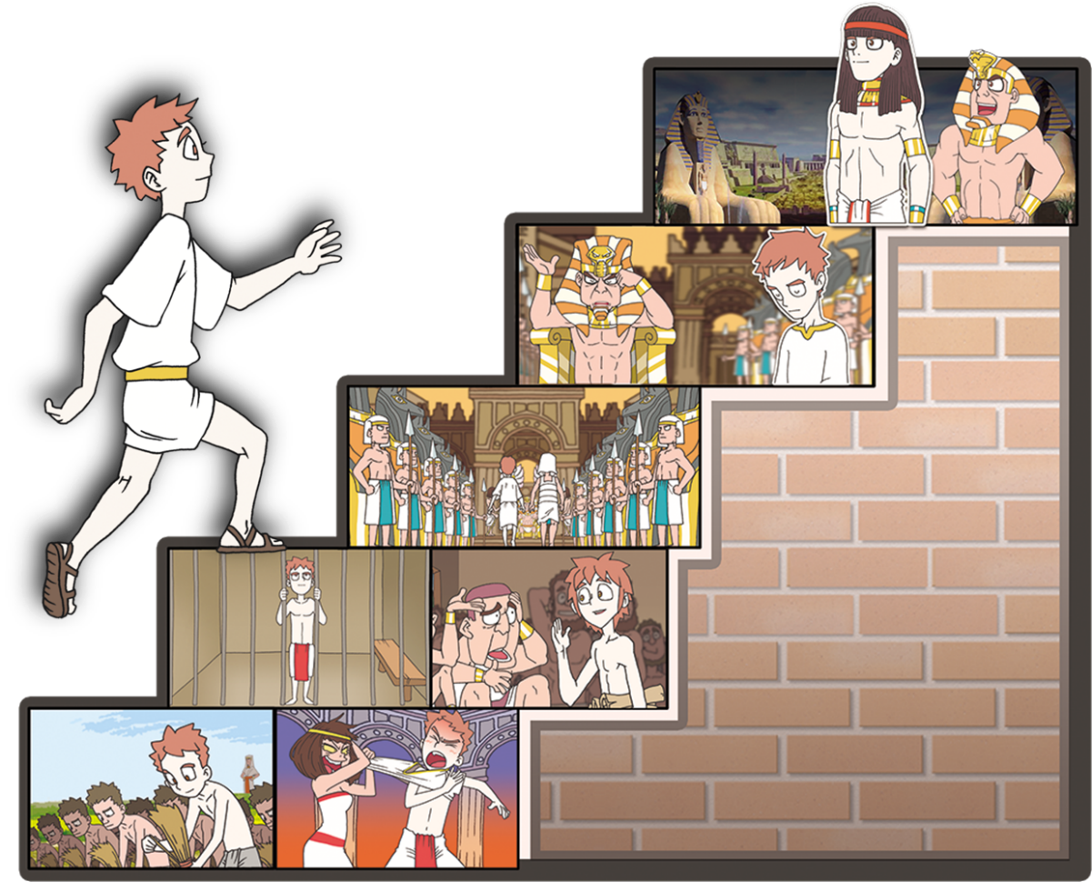
ほんろん
1. れいてき せいふく
1) けいやく
2) ビジョン
3) ゆめ
4) かみのかたち
5) かみさまの さくひん

Slide 4
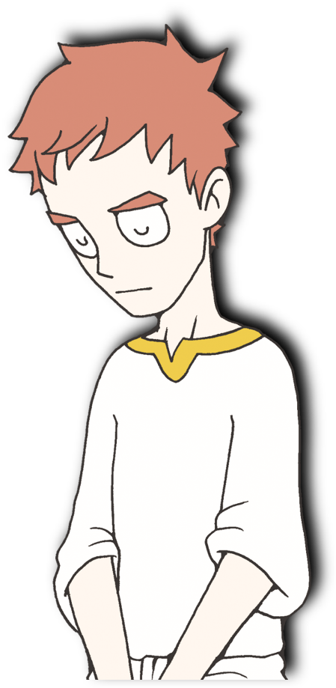
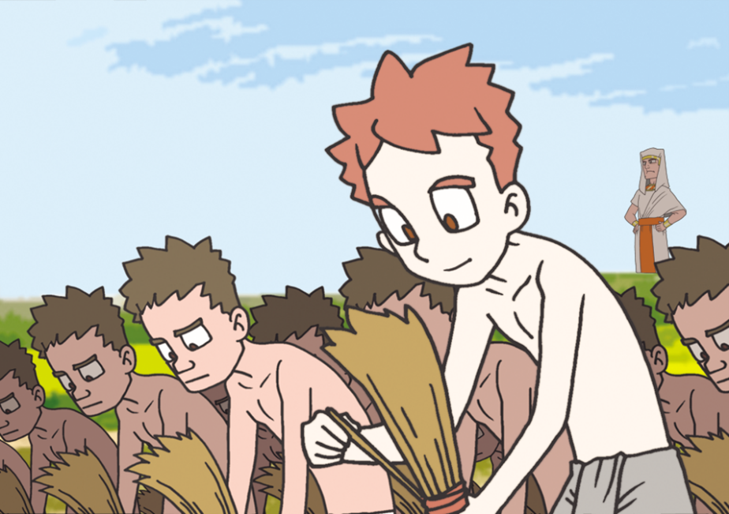
ほんろん
2. ヨセフの あらかじめ せいふく
かみさま! きょうも
わたしを みちびいて
くださる ことを
かんしゃします !
1) しゃかい せいふく

Slide 5
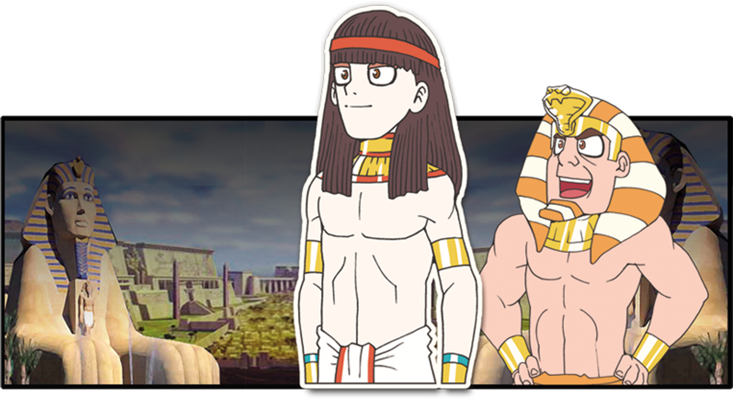
ほんろん
2. ヨセフの あらかじめ せいふく
2) せいじ せいふく

Slide 6
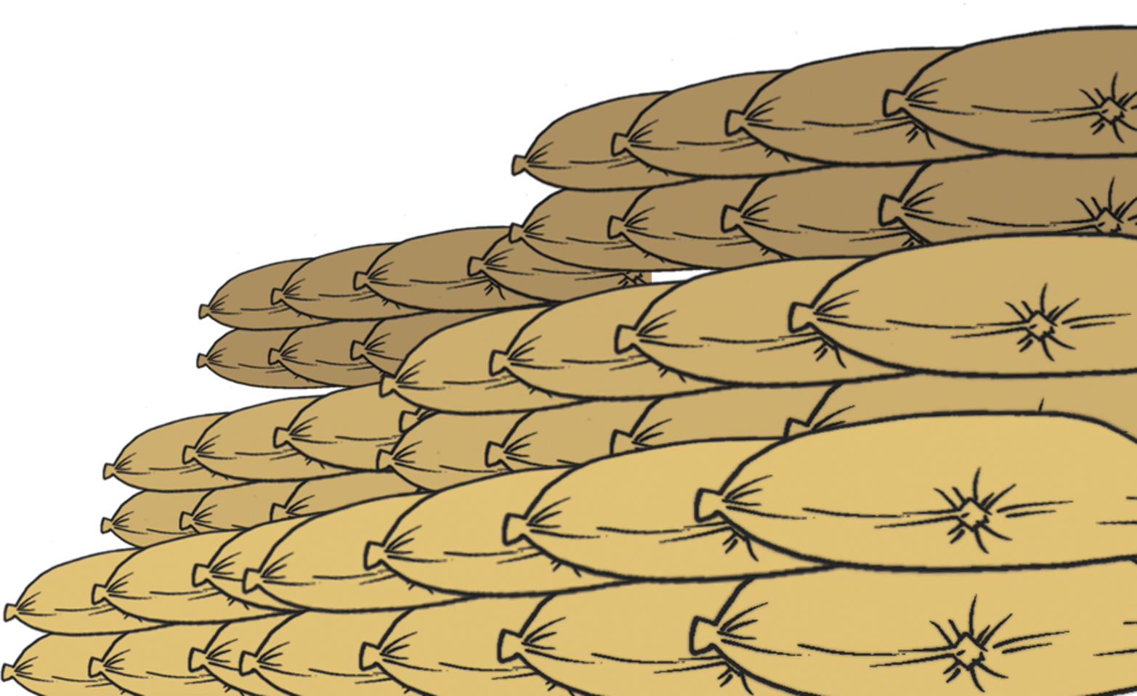
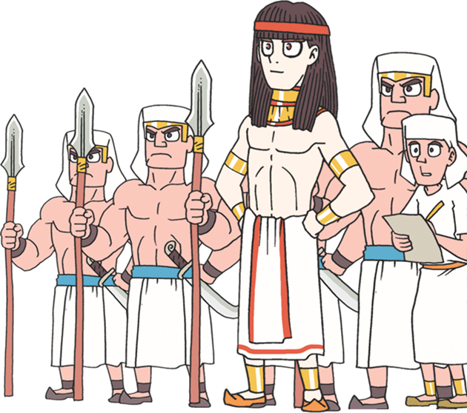
ほんろん
2. ヨセフの あらかじめ せいふく
3) せかい せいふく

Slide 7
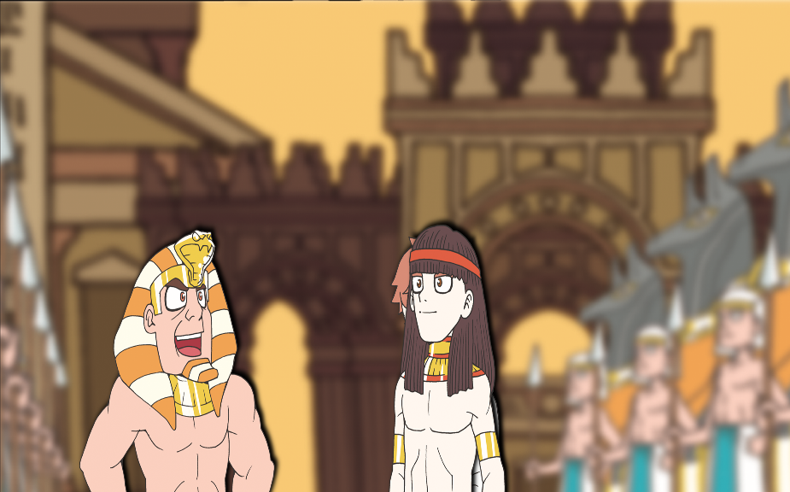
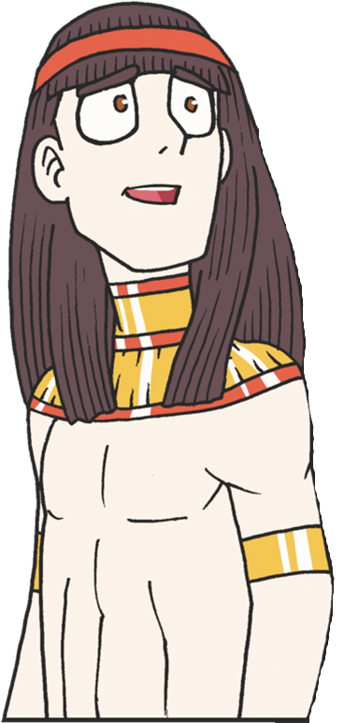
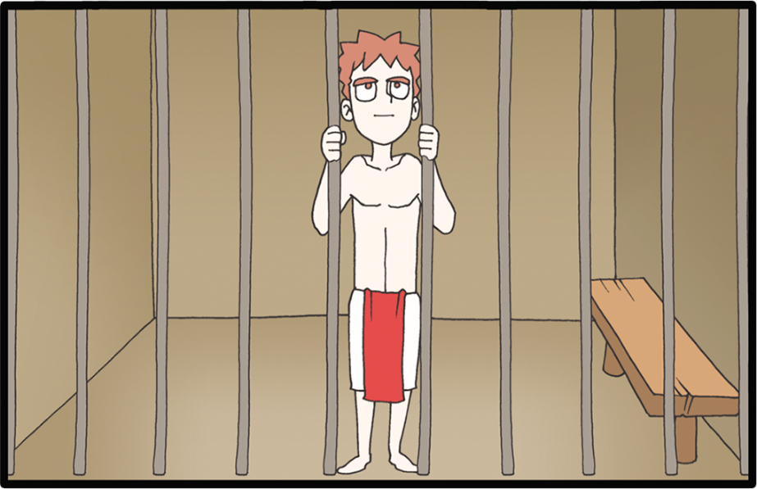
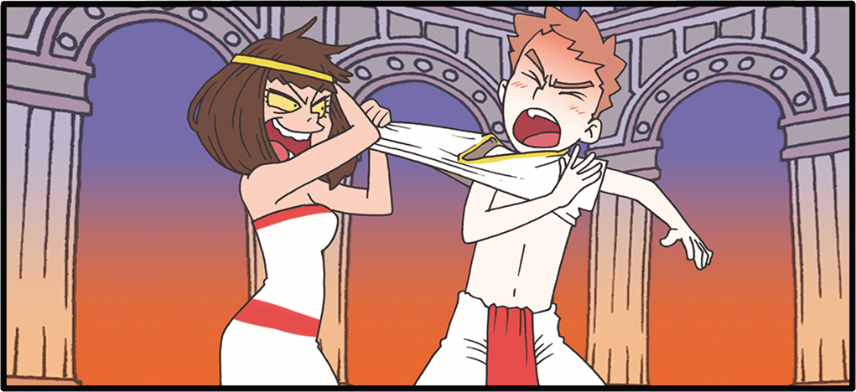
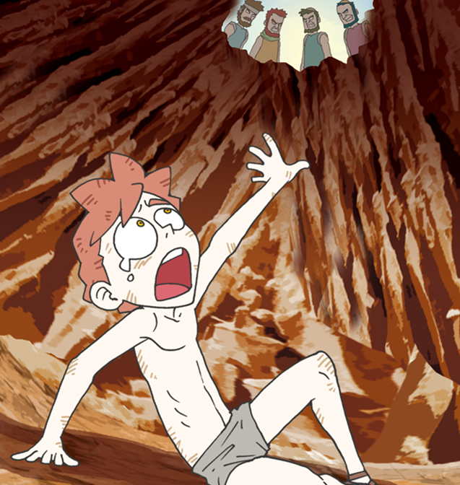
ほんろん
3. せいふくした ことを かくにん
4) おうきゅう
3) かんごく
2) ぬれぎぬ
1) ねたみ

Slide 8
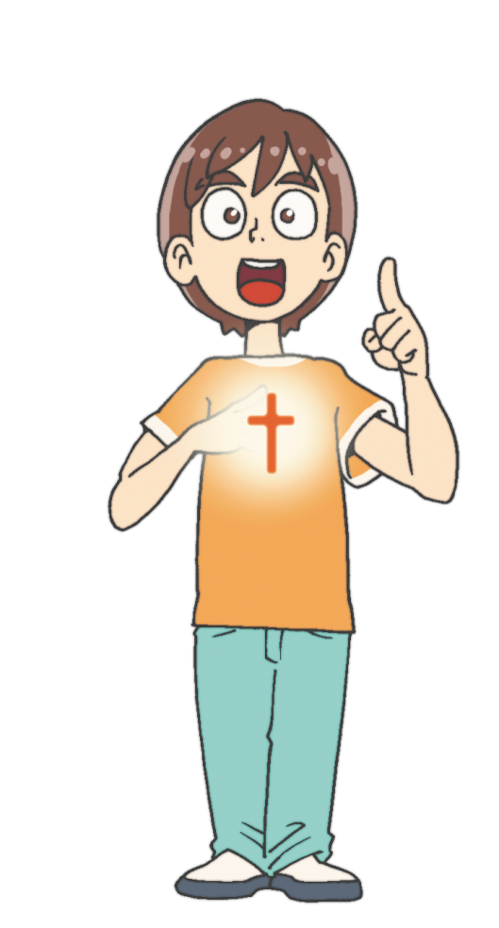
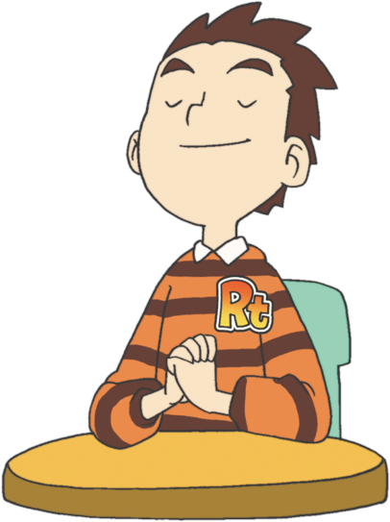
けつろん
ちいさなことを さくひんに
あさと ひると よるに いのりの さくひんを つくろう

Slide 9
フォーラム
を
し
て
こく いん し よう
みことば- かみのかたちを かいふくした
レムナントの ヨセフは 3ちょうえつの しゅくふくで
げんばを あらかじめ せいふくして
しょうにんの こたえを あじわいました
じっせん – わたしの CVDIPを かいて きょうかいと かていで わかちあい かくてい（確定） しましょう
いのり ｰ みことばを かんがえて いのりぶんを
かいてみよう

